Slide 1
KELETI KÁROLY GAZDASÁGI KAR
Hallgatói tájékoztató
2026

Slide 2
Legfontosabb honlapok
www.uni-obuda.hu
neptun.uni-obuda.hu
kgk.uni-obuda.hu
kgk.hok.uni-obuda.hu/

Slide 3

KÖNYVTÁR
https://lib.uni-obuda.hu/informaciok
Kölcsönzés
Számítógépek használata
Nyomtatás
Irodalomkutatás/kutatástámogatás
Előfizetett adatbázisok elérhetősége
Szakdolgozatok, doktori disszertációk, konferenciaközlemények, TDK dolgozatok, elektronikus jegyzetek és oktatási anyagok elérhetősége

Slide 4


Nyelvoktatás
Foszk:
alapszintű idegennyelv (1 félév)
teljesíthető a tárgy felvételével vagy a szaknyelvi teszt megírásával
https://uni-obuda.hu/szaknyelvi-targy-es-teszt/

Slide 5

Nyelvoktatás
BSc:
2 db kritériumtárgy teljesítése: ez nem nyelvi tárgy, hanem idegen nyelven elvégzett szakmai-gazdasági tárgy – a Kar adja a tárgyakat
Az oklevél feltétele: Nyelvvizsga megléte vagy belső vizsga letétele, illetve mobilitásban való részvétel – MSc-re is vonatkozik
https://uni-obuda.hu/belso-nyelvi-kovetelmeny/

Slide 6

Nyelvtanfolyamok
Angol és Német nyelven
https://uni-obuda.hu/nyelvtanfolyamok/

Slide 7

Tantervek https://kgk.uni-obuda.hu/mintatantervek/
Önköltségi díjak
https://kgk.uni-obuda.hu/teritesi-dijak/

Slide 8
Intézetek https://kgk.uni-obuda.hu/intezetek/kozgazdasagtudomanyi-penzugyi-es-szamviteli-intezet/ https://kgk.uni-obuda.hu/intezetek/uzleti-tudomanyok-es-digitalis-ismeretek-intezet/ https://kgk.uni-obuda.hu/intezetek/marketing-menedzsment-es-modszertani-intezet/ https://kgk.uni-obuda.hu/intezetek/vallalati-kapcsolatok-es-karrier-iroda/
ELÉRHETŐSÉGEK
Tanulmányi Iroda
https://kgk.uni-obuda.hu/tanulmanyi-iroda/

Slide 9
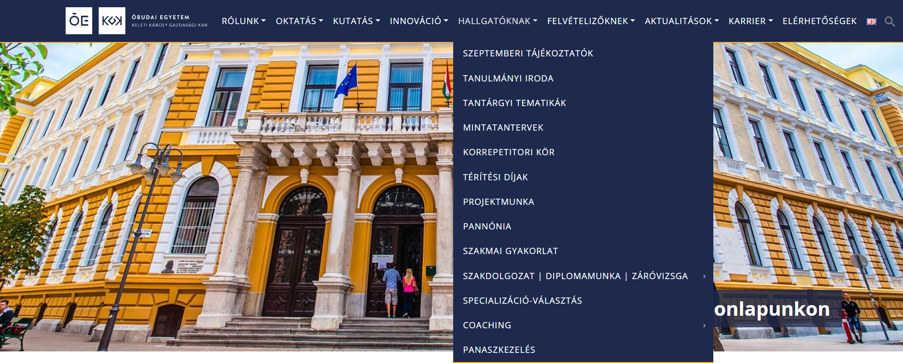

Slide 10

PANASZKEZELÉS
KGK PANASZKEZELŐ BIZOTTSÁG
HELP@KGK.UNI-OBUDA.HU
kivizsgálja és megválaszolja a hallgatókat érintő tanulmányi és ügyviteli problémákat.

Slide 11

KREDITELISMERÉS
Lehetőség van előzetes tanulmányok beszámítására
A formanyomtatvány letöltése
https://kgk.uni-obuda.hu/tanulmanyi-iroda/formanyomtatvanyok/
Kitöltés géppel, csatolni az indexkivonatot és tantárgyi tematikát. A kész anyagot a tanulmányi előadónak kell eljuttatni e-mailben vagy személyesen.
Kreditátviteli Bizottság bírálja el a kérelmeket.
Az akkreditáció díja 1.000 Ft/tantárgy
Mobilitást követően az akkreditáció kötelező, minden külföldön szerzett tárgyat el kell fogadtatni.

Slide 12

MOBILITÁSI LEHETŐSÉGEK
Pannónia program
Minden szinten: Foszk, BSc, MSc
Minden tagozaton: nappali, levelező
hosszú távú mobilitás:
  részképzés (1 vagy 2 félév);
  szakmai gyakorlat, frissdiplomás szakmai gyakorlat (2-12 hónap);
  kutatási célú mobilitás doktori hallgatók számára (2-3 hónap);
rövid távú mobilitás:
  tanulmányi célú mobilitás, pl. nyári egyetem, tömbösített kurzusok stb. (2-30 nap);
  kutatási célú mobilitás doktori hallgatók számára (2-30 nap).
  https://uni-obuda.hu/pannonia-osztondijprogram/

Slide 13

SPORT AZ EGYETEMEN
TESTNEVELÉS KURZUS
Foszk: 2 félév
BSc: 4 félév
MSc: 2 félév
https://tsi.uni-obuda.hu/
Óbudai Egyetem Sportösztöndíj Program
https://palyazat.uni-obuda.hu/palyazati_felhivasok/obudai-egyetem-sportosztondij-program-2025-2026/

Slide 14

KOLLÉGIUMI SZOLGÁLTATÁSOK
https://koll.uni-obuda.hu/

Slide 15


ÉTKEZÉS – TAVASZMEZŐ U.
TG. Fsz - Büfé
Hideg-meleg szendvicsek, péksütemények,
üdítők, kávé
https://www.facebook.com/p/OE-Kantin-61565497507520/

Slide 16

KARRIERTANÁCSADÁS
Vállalati Kapcsolatok és Karrier Iroda
1084 Budapest, Tavaszmező u. 17.
A ép. 136. szoba – Building A, Room 136
Támogatásnyújtás tanulmányi és karrierrel kapcsolatos helyzetben
egyetem és a munkaerőpiac közötti aktív kapcsolatépítésben
alumni közösség támogatása
szakmai események szervezése
coaching

Slide 17

TEHETSÉGGONDOZÁS, MENTORPROGRAM
Személyes mentor kijelölése
hátrányos helyzetű hallgatók tehetségének kibontakoztatása
a legkiválóbb hallgatók számára a külföldi csereprogramokban és részképzésben való részvétel
Az Egyetem ösztönzi és támogatja a tehetséges hallgatók tanulmányi és szakmai versenyeken való részvételét. Az országos és nemzetközi versenyeken kiemelkedő eredményt elérő hallgatók, valamint felkészítőik egyetemi elismerésben részesülnek.
Az Egyetem támogatja a tehetséges hallgatók és fiatal oktatók közti szakmai kapcsolatok kibontakoztatását, és elősegíti önálló tapasztalatszerzésüket a kutatás-fejlesztési és innovációs projektekbe történő bevonásukkal.
Az Egyetem segíti fiatal oktatóit és kutatóit, megteremtve számukra a teljes akadémiai pálya bejárhatóságának lehetőségét.
TEHETSÉGGONDOZÁSI TANÁCS

Slide 18
MENTORPROGRAM
felzárkóztató programok: szaktárgyi előkészítők és a szintre hozó tanfolyamok
szakmai tanácsadás
A fogyatékkal élő hallgatók beilleszkedési, tanulmányi, akadálymentesítési problémáinak megoldását mentorok segítik
Az érzékszervi fogyatékkal élő hallgatók számára:
hallgatói személyi segítő (aki a jegyzetelésben, a tananyag értelmezésében, illetve feldolgozásában segít);
oktató mentor (aki a fogyatékkal élő hallgatók tanulmányaival, önálló életvitelével kapcsolatban ad segítséget);
a szaktárgyak, szakmai anyagok adaptálása a speciális igényeknek megfelelően (például, vak és gyengénlátók, siket és nagyothallók számára).

Slide 19
PSZICHOLÓGIAI TANÁCSADÁS
Ingyenes
Az egyetem hallgatói és munkavállalói vehetnek részt rajta
Maximum 12 alkalom
Egy alkalom 50 percig tart
A pszichológiai tanácsadás nem jelent egészségügyi ellátást, sürgősségi esetek kezelését, pszichoterápiát vagy pszichiátriai gondozást, hanem tanácsadást, segítő és támogató beszélgetést jelent

Slide 20
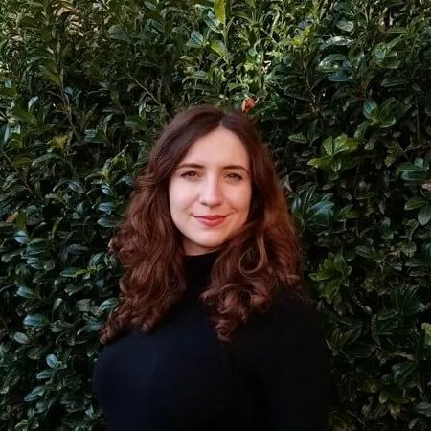
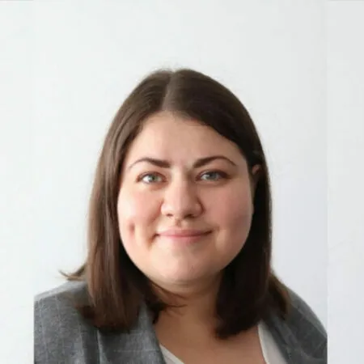
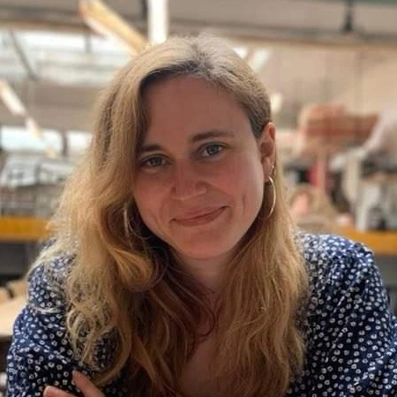
Bérces Anna Flóra
berces.anna@uni-obuda.hu
1084 Budapest, Tavaszmező u. 17/A fsz. 21.
Hirsch Johanna
hirsch.johanna@uni-obuda.hu
1146 Budapest, Thököly út 74.
B épület 2511-es szoba
Biharvári Eszter
biharvari.eszter@uni-obuda.hu
1034 Budapest, Bécsi út 94-96/C fsz. 016.

Slide 21
Tréningek
Neptun üzenet formájában vannak meghirdetve
Csoportos önismereti tréningek
Félévente 3 tréning
Érdemes hamar jelentkezni rájuk, mert betelnek a helyek
Pl. Filmklub, önismereti társasjáték, stresszkezelés
Hosszabb önismereti csoportok
Bejelentkezés: Emailben a pszichológusoknál
https://uni-obuda.hu/mentalhigienes-tanacsadas-treningek/

Slide 22
Az OMHV kérdőívekben elmondhatjátok véleményeteket az oktatóitok féléves munkájáról, és visszajelzéseitekkel segíthetitek munkájukat a továbbiakban.
A kitöltésért TOKEN jár: felhasználható egyes kérelmeknél vagy a tárgyfelvételnél
A kérdőívek a neptunban elérhetőek, bejelentkezéskor felugrik a link.
OMHV –
Oktatói
Munka
Hallgatói
Véleményezése

Slide 23
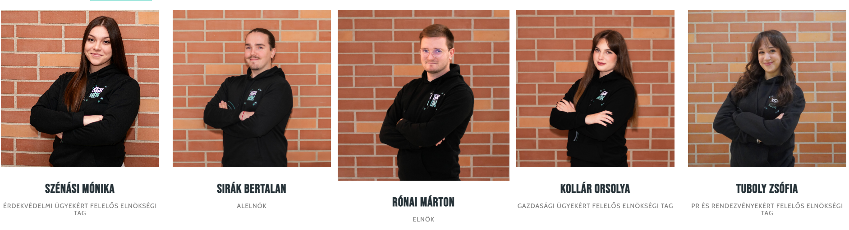

A KGK HÖK ÉS ELÉRHETŐSÉGEI
EMAIL: ronai.marton@uni-obuda.hu
Kérdések esetén keressetek bennünket bizalommal!

Slide 24
KÖSZÖNJÜK A FIGYELMET!

